Slide 1
Лабораторная работа №5 (продолжение)
Мвикую Кристиан Кристофер

Slide 2
Цель работы
Расширить персональный сайт, добавив информацию о навыках, опыте, достижениях, а также создать два новых блоговых поста.

Slide 3
Задачи
Добавить на сайт раздел с информацией о навыках (Skills)
Добавить на сайт раздел с информацией об опыте (Experience)
Добавить на сайт раздел с информацией о достижениях (Accomplishments)
Создать пост о прошедшей неделе
Создать пост на тему «Легковесные языки разметки. Markdown»
Опубликовать изменения на GitHub Pages

Slide 4
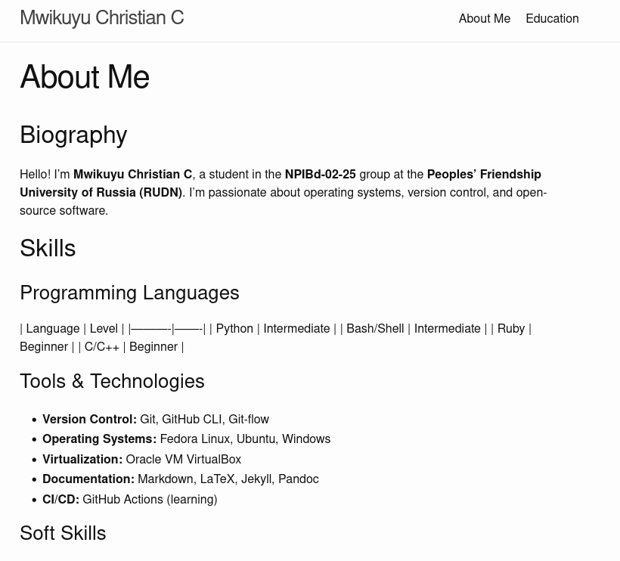
Добавление навыков (Skills)
Для добавления информации о навыках был отредактирован файл about.md. В него был добавлен раздел с таблицей языков программирования и списком инструментов и технологий.
Добавление навыков на сайт

Slide 5
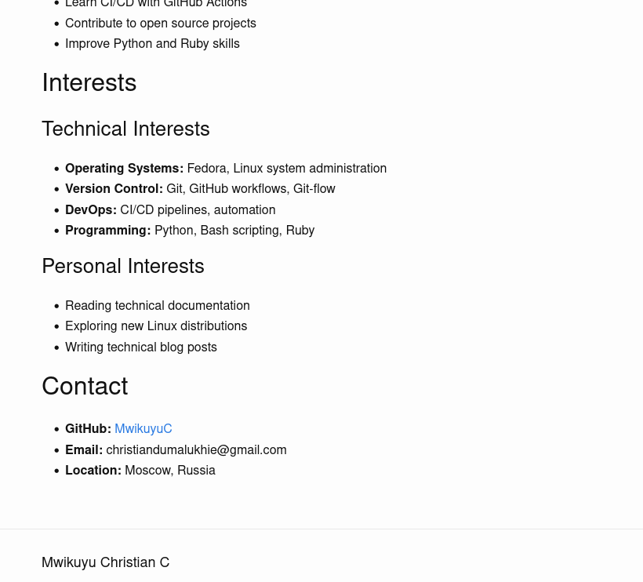
Добавление опыта (Experience) и достижений (Accomplishments)
В раздел опыта добавлена информация о лабораторных работах. Раздел достижений включает информацию о сертификатах.
Добавление опыта и достижений

Slide 6
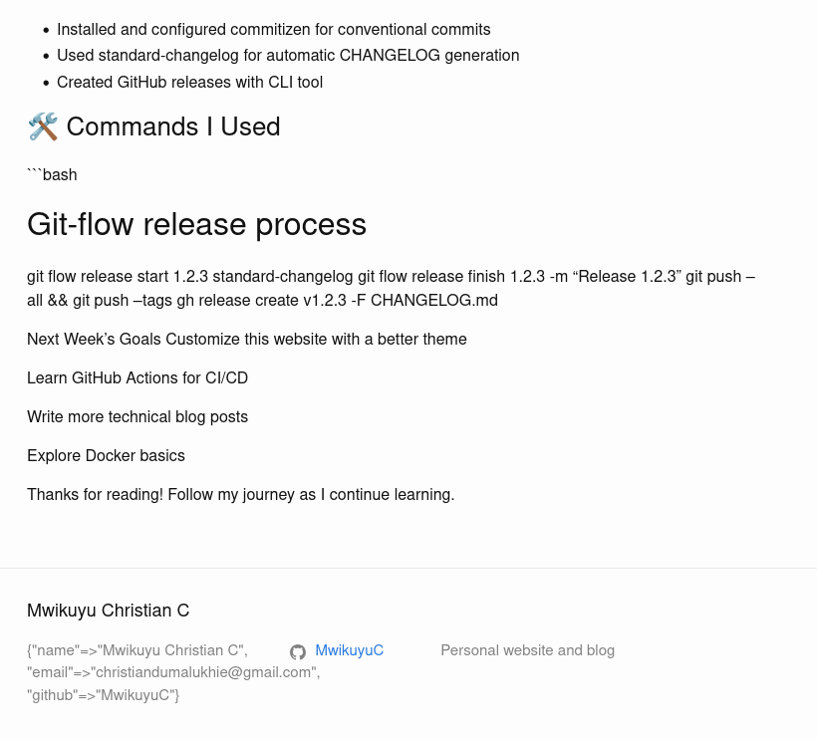
Создание поста о прошедшей неделе
Создан файл _posts/2026-04-08-week-in-review.md с обзором прошедшей недели.
Пост о прошедшей неделе

Slide 7
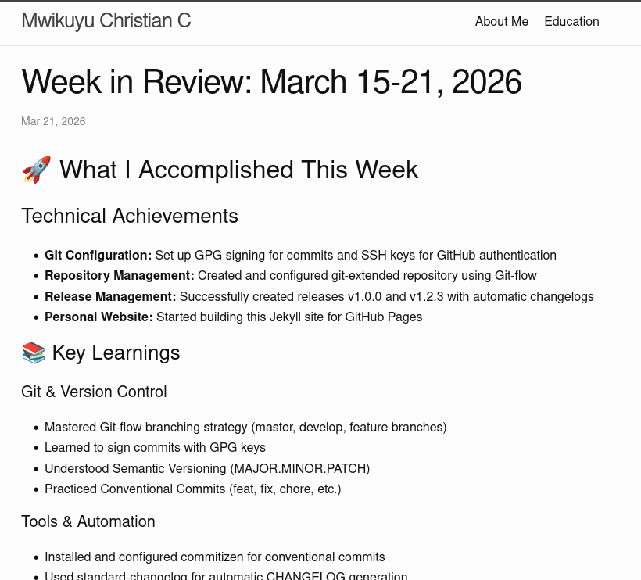
Создание поста о Markdown
Создан пост _posts/2026-04-08-markdown-lightweight-markup.md о языке разметки Markdown.
Пост о Markdown

Slide 8
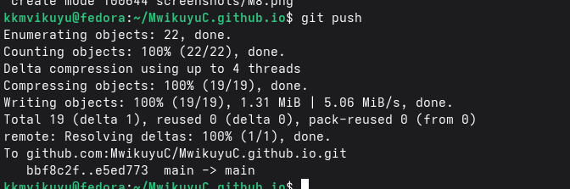
Публикация изменений
Файлы добавлены в Git, создан коммит с GPG-подписью и выполнена отправка на GitHub.
Commit и Push изменений

Slide 9
Результаты
Раздел | Содержание | Статус
Skills | Языки программирования, инструменты, технологии | ✓
Experience | Опыт работы над проектами и лабораторными работами | ✓
Accomplishments | Сертификаты и достижения | ✓
Week in Review | Новый пост о прошедшей неделе | ✓
Markdown post | Пост о языке разметки Markdown | ✓

Slide 10
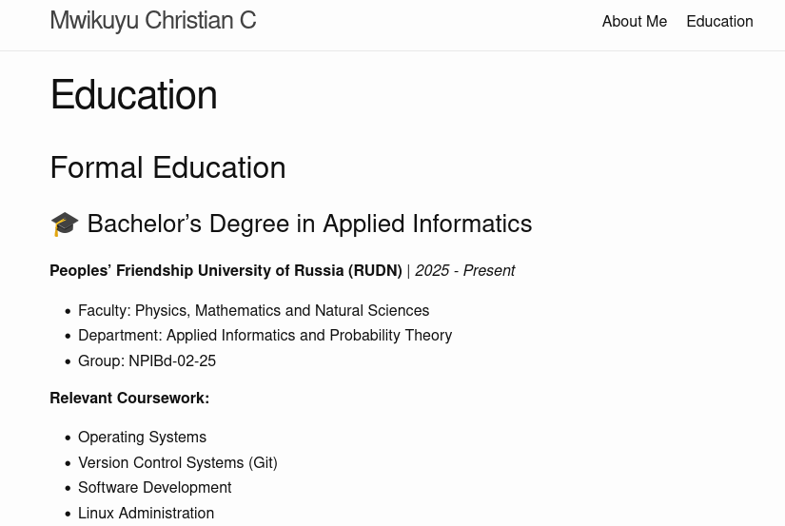
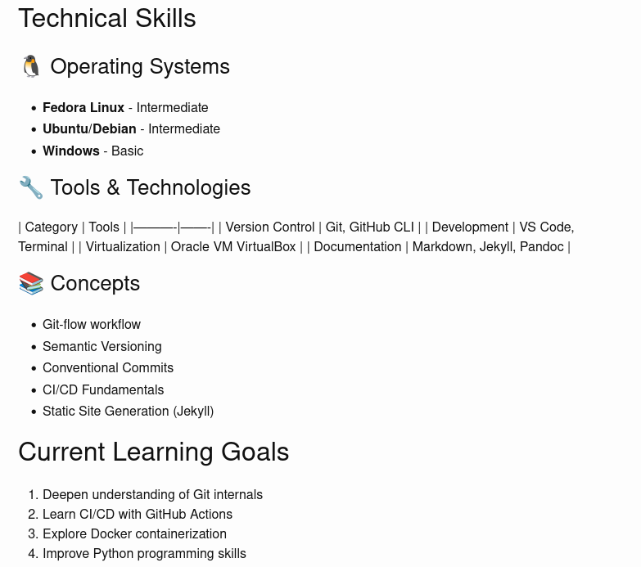
Внешний вид сайта
Главная страница сайта после добавления новых постов:
Страница образования
Технические навыки

Slide 11
Заключение
Добавлен раздел навыков (Skills)
Добавлен раздел опыта (Experience)
Добавлен раздел достижений (Accomplishments)
Создан пост о прошедшей неделе
Создан пост о Markdown
Все изменения опубликованы на GitHub Pages
Сайт: https://MwikuyuC.github.io
Студент: Мвикую Кристиан Кристофер
Группа: НПИбд-02-25
Дата: 8 апреля 2026 г.

